Slide 1

PROJECT
사람 인식 기반 혼잡도 판정 시스템
2025학년도 1학기 임베디드 시스템(키스톤 디자인)
Team 404
권영훈 | 강신혁 | 하유빈

Slide 2

목차
LIST
01
02
03
04
프로젝트 개요
프로젝트 동기 프로젝트 진행과정
시스템 구조 및 흐름
05
06
07
08
프로젝트 시연 영상
성과 및 결론도출
향후 개선방향
마무리

Slide 3
01
프로젝트 개요
사람 얼굴을 인식하여 웹 영상 혹은 정적 이미지 상의 사람 수를 감지하고 이를 기반으로 혼잡도를 분석하는 시스템
주제
연구 기간
2025.05.23 ~ 2025.06.19
목표
1. Jetson-Orin을 활용한 얼굴 인식 시스템 구축
2. 인식 후 혼잡도를 판단하여 웹에서 원활, 혼잡, 포화 출력

Slide 4
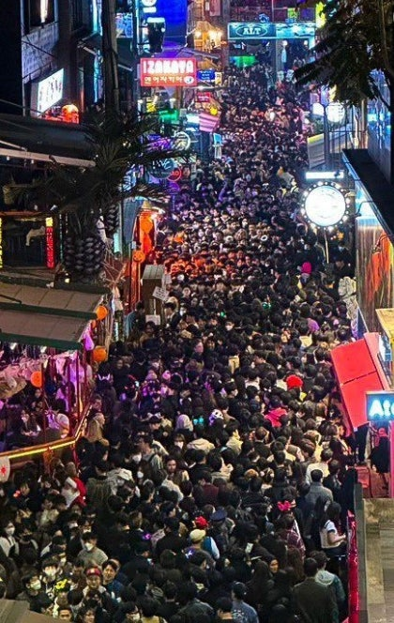
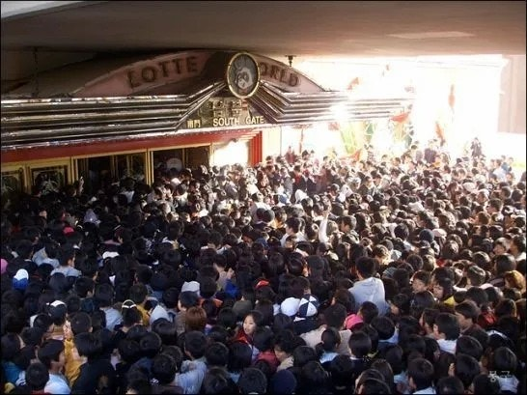
02
프로젝트 동기

Slide 5
03
프로젝트 진행과정
STEP 01
STEP 02
STEP 03
STEP 04
Jetson 설정 및 얼굴 인식 모델 검토
Jetson-Orin 서버 데이터 학습
얼굴 인식 계산 및 혼잡도 판단,
알고리즘 구현
최종 프로그램 검토 및 결과 발표
5월 4주차
6월 1주차
6월 2주차
6월 3주차

Slide 6
04
시스템 구조 및 흐름
STEP 01
STEP 02
STEP 03
STEP 04
얼굴 인식 계산
및 인원 카운트
카운트한 데이터로
혼잡도 판단
웹에서
원활, 혼잡, 포화 출력 및 그래프 시각화
영상 입력

Slide 7
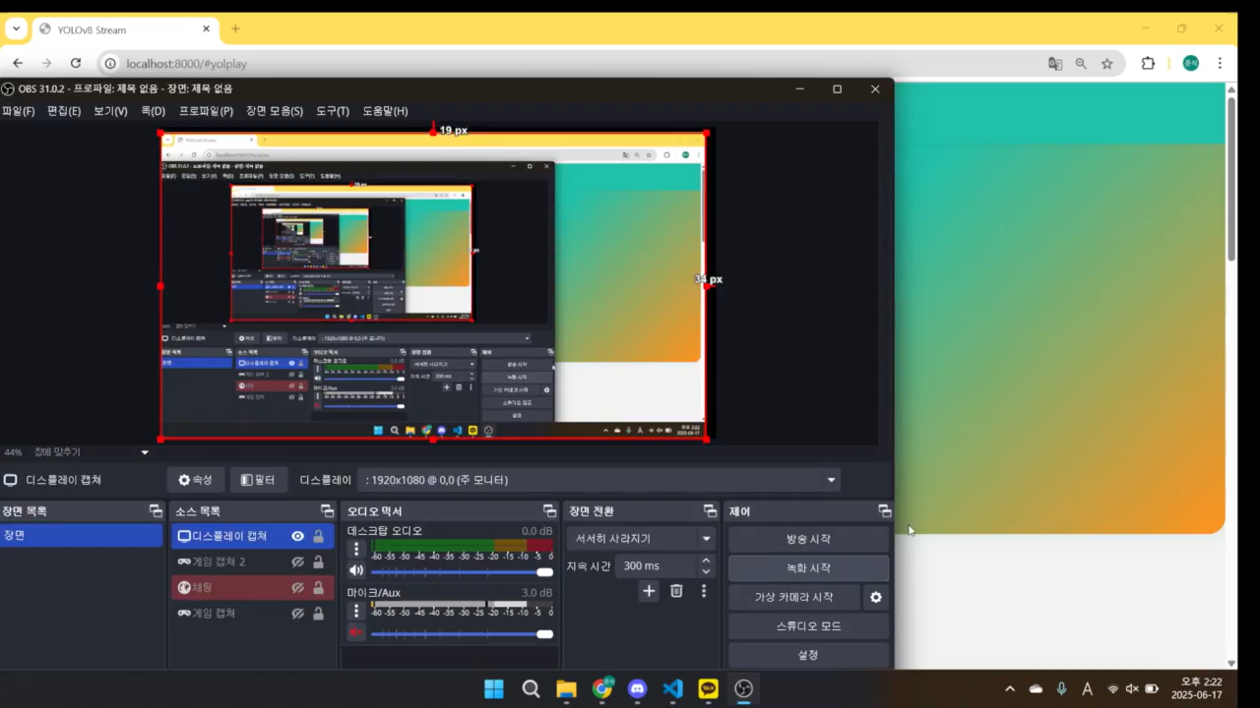
05
프로젝트 시연 영상

Slide 8
06
성과 및 결론도출
1. 실시간 영상 기반 얼굴 인식 및 카운트
2. Jetson과 웹을 활용하여 페이지 구현
3. 혼잡도에 따라 시각적으로 직관적인 동작
4. 사용자가 커스터마이징 하기 편한 시스템 구현

Slide 9
07
향후 개선방향
개선사항 1
AI를 활용하여 평균 인식되는 사람 수를 바탕으로 혼잡 기준 자동 판단.
개선사항 2
모바일 최적화 및 알림 기능 도입
개선사항 3
모델 인식률 개선을 위한 멀티 카메라 연동

Slide 10
THANK YOU
감사합니다

